Slide 1
ডিজিটাল শ্রেণিতে সবাইকে স্বাগতম

Slide 2
পরিচিতি
শ্রেণী-সকল
বিষয়ঃ করোনা
অধ্যায়ঃ ----
সময়ঃ ৪০ মিনিট
সৈকত পালিত
সহকারি শিক্ষক (আইসিটি)
হালিশহর মুন্সীপাড়া উচ্চ বিদ্যালয়।
মোবাইল নম্বরঃ ০1811202383
E-mail: shaikatshuvacmt@gmail.com

Slide 3
বর্তমানে পুরো বিশ্ব কি বিষয় নিয়ে আতংকিত রয়েছে ?
করোনা ভাইরাস

Slide 4
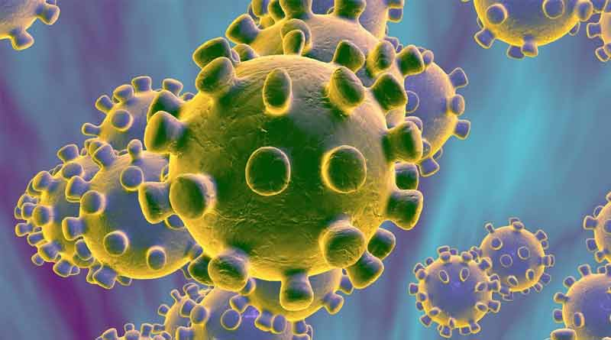
আজকের পাঠের বিষয়
করোনা ভাইরাস (কোভিড-১৯)

Slide 5
শিখনফল
এ পাঠ শেষে শিক্ষার্থীরা--
১। করোনা ভাইরাস সম্পর্কে জানতে পারবে।
২। করোনা ভাইরাসের লক্ষন সম্পর্কে বলতে পারবে।
৩। করোনা ভাইরাস প্রতিরোধ করতে পারবে।

Slide 6
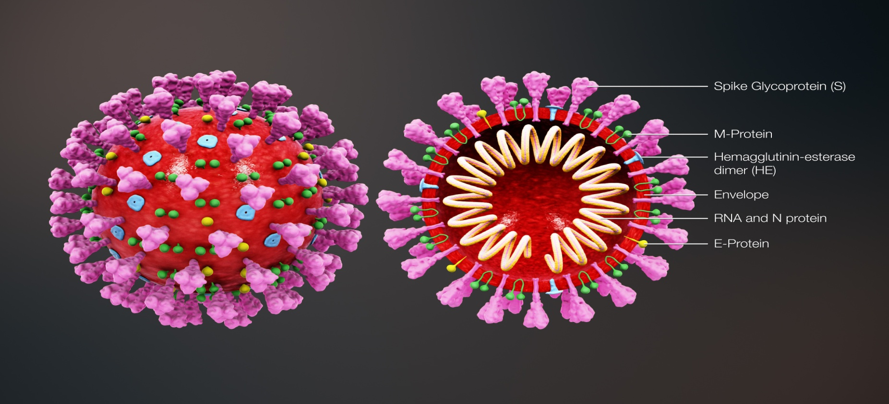
করোনা ভাইরাস
করোনা ভাইরাস, যার পোশাকি নাম কোভিড-১৯, সেই রোগটিকে এখন বিশ্ব মহামারি ঘোষণা করেছে বিশ্ব স্বাস্থ্য সংস্থা (WHO)।
চিত্রঃ করোনা ভাইরাস

Slide 7
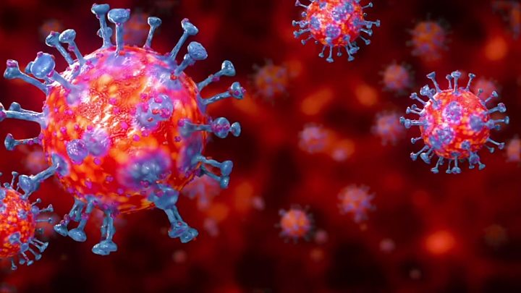
করোনা ভাইরাস
করোনা ভাইরাস- যা পূর্বে বিজ্ঞানীদের অজানা ছিল- এর মধ্যেই চীনে অনেক মানুষের ফুসফুসের মারাত্মক রোগ সৃষ্টি করেছে এবং বিশ্বের বেশিরভাগ দেশে এরই মধ্যে ছড়িয়ে পড়েছে।
চিত্রঃ করোনা ভাইরাস

Slide 8
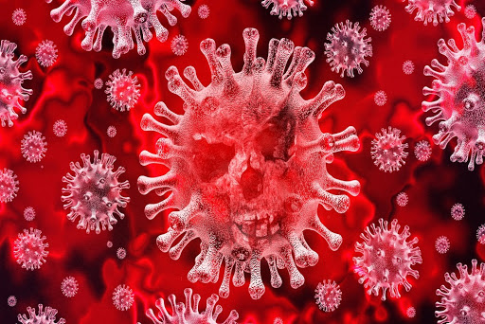
করোনা ভাইরাস
করোনাভাইরাস এমন একটি সংক্রামক ভাইরাস - যা এর আগে কখনো মানুষের মধ্যে ছড়ায়নি।
চিত্রঃ করোনা ভাইরাস

Slide 9
করোনা ভাইরাসে আক্রান্তের সংখ্যা
সারাবিশ্বে এরই মধ্যে ১৯৯টির বেশি দেশে ছড়িয়েছে এই ভাইরাস।
পুরো বিশ্বে করোনা ভাইরাসে এই পর্যন্ত আক্রান্তের সংখ্যা প্রায় ৬ লাখের বেশি মানুষ।
এছাড়া বিশ্বব্যাপী প্রাণহানি হয়েছে ৩১ হাজারের বেশি মানুষের।

Slide 10
করোনা ভাইরাস: কারা বেশি ঝুকিপূর্ণ?
যারা পূর্বে থেকে অসুস্থতায় ভুগছেন।
বয়স্ক ব্যক্তিরা
যারা হৃদরোগে ভুগছেন।
যাদের রোগ প্রতিরোধ ক্ষমতা দুর্বল।
যাদের অ্যাজমা, ডায়াবেটিস প্রভৃতি রোগে আক্রান্ত।

Slide 11
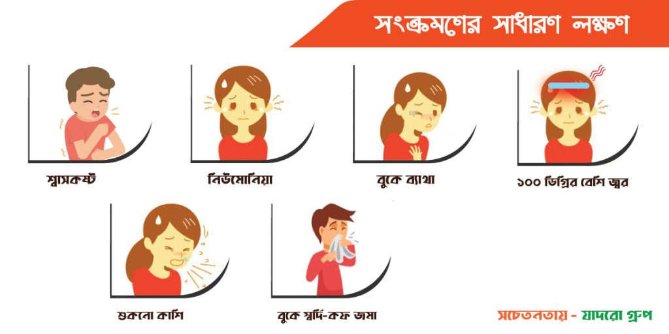
করোনা ভাইরাসের লক্ষণ
#জ্বর #অবসাদ #শুষ্ক কাশি
#বমি হওয়া #শ্বাসকষ্ট

Slide 12
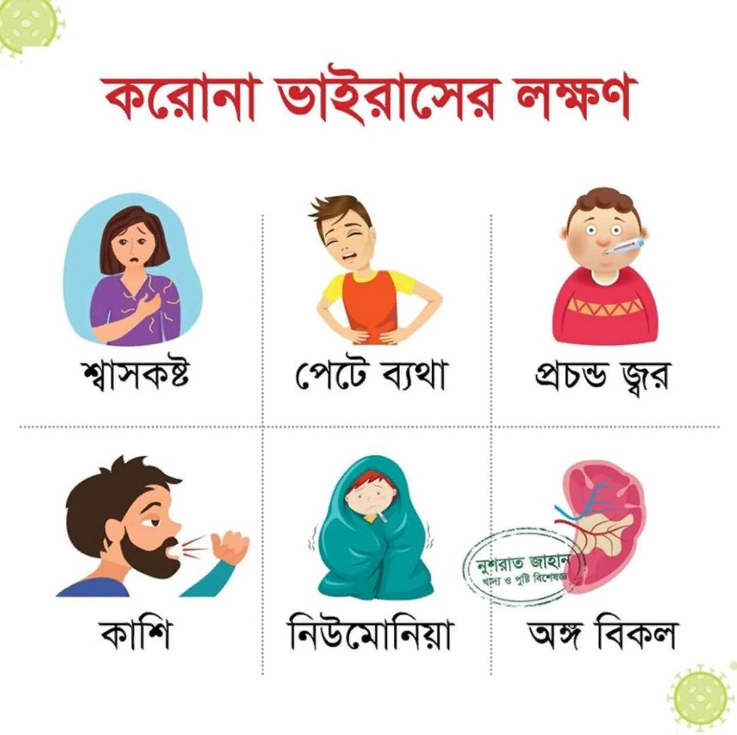
করোনা ভাইরাসের লক্ষণ
#গলা ব্যাথা #অঙ্গ বিকল হওয়া #মাথা ব্যাথা #পেটের সমস্যা

Slide 13
করোনা ভাইরাস যেভাবে ছড়ায়
কোভিড-১৯ অত্যন্ত দ্রুত ছড়িয়ে পড়তে পারে।
১) একজনের মাধ্যমে থেকে অন্য মানুষের দেহে ছড়াতে পারে।
২) বিবিসির তথ্য মতে, মানুষের ফুসফুসে সংক্রমণ ঘটিয়ে শ্বাসতন্ত্রের মাধ্যমেই ভাইরাসটি একজনের দেহ থেকে আরেক জনের দেহে ছড়িয়ে পড়ে।
৩) সাধারণ ফ্লু বা ঠান্ডা লাগার মতো করেই হাঁচি-কাশির মাধ্যমে করোনা ছড়ায়।

Slide 14
করোনা ভাইরাসের প্রতিকার
এখন পর্যন্ত করোনা ভাইরাসের কোনো প্রতিষেধক আবিষ্কৃত হয়নি। তবে আশা করা হচ্ছে, চলতি বছরের শেষের দিকে এই টিকা মানুষের শরীরে পরীক্ষামূলকভাবে প্রয়োগ করা যাবে। এই রোগ থেকে রক্ষার একমাত্র উপায় হলো অন্যদের মধ্যে ভাইরাসের সংক্রমণ হতে না দেয়া।

Slide 15
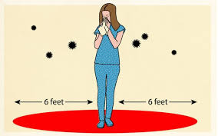
করোনা ভাইরাসের প্রতিরোধ
আক্রান্ত ব্যক্তি হতে কমপক্ষে ২ হাত দূরে থাকতে হবে।

Slide 16
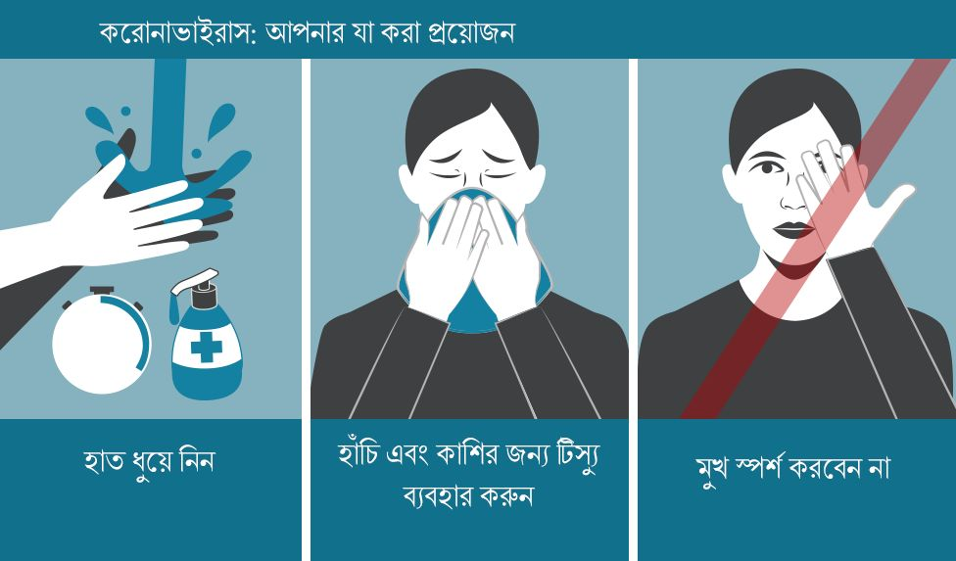
করোনা ভাইরাসের প্রতিরোধ
সবসময় ভাল করে হাত ধুয়ে নিতে হবে।
হাঁচি ও কাশির জন্য টিস্যু ব্যবহার করতে হবে।
মুখ স্পর্শ করা যাবে না।

Slide 17
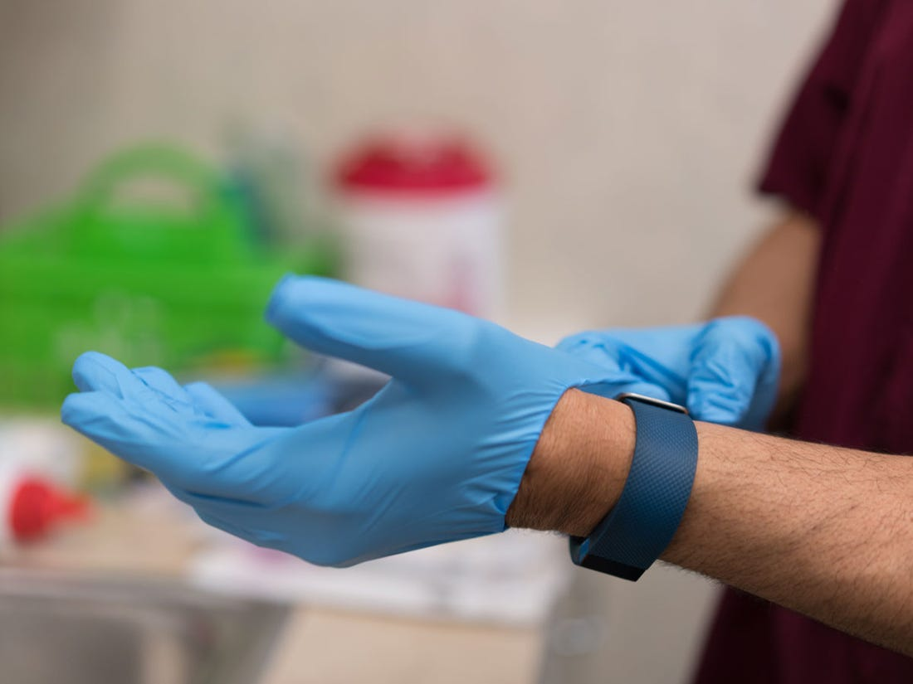
করোনা ভাইরাসের প্রতিরোধ
হাড়ি-পাতিল ধোয়া, টয়লেট পরিষ্কার বা ধুলা-ময়লা পরিষ্কার করা মতো গৃহস্থালি কাজের জন্য রাবার গ্লাভস ব্যবহার করুন।

Slide 18
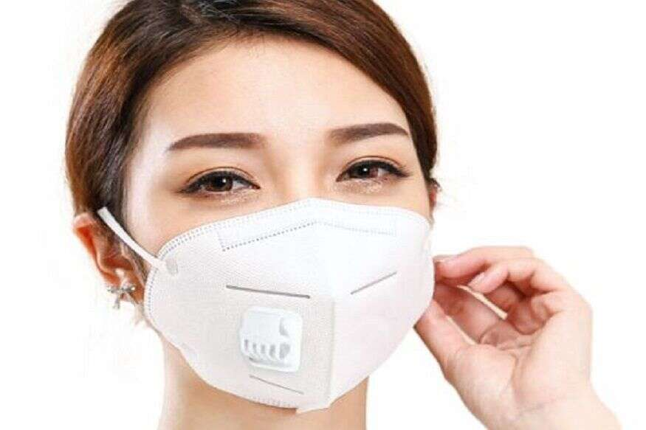
করোনা ভাইরাসের প্রতিরোধ
মুখে সবসময় মাস্ক ব্যবহার করুন।

Slide 19
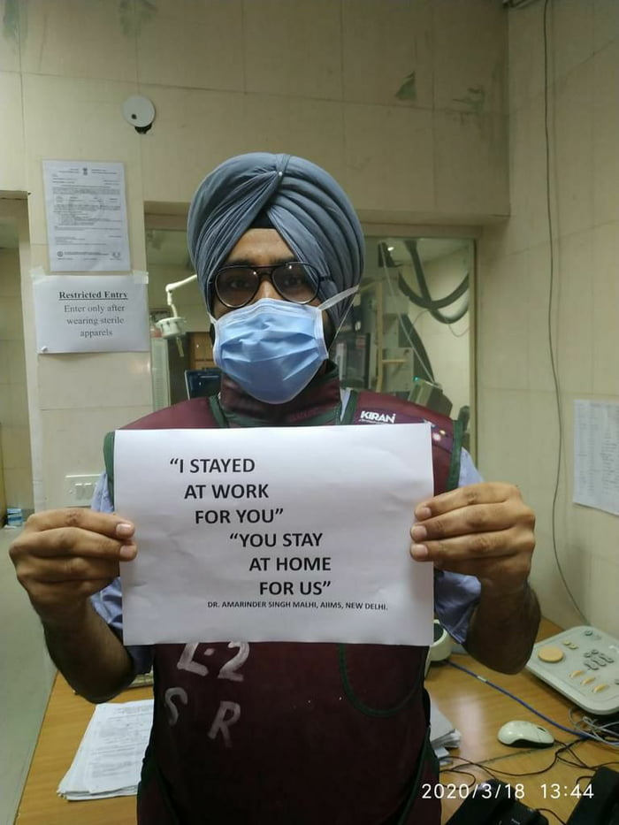
করোনা ভাইরাসের প্রতিরোধ
পর্যাপ্ত পানি পান করুন
ভিটামিন সি যুক্ত খাবার গ্রহণ করুন।
বাড়িতে অবস্থান করুন।

Slide 20
মূল্যায়ন
০১) করোনা ভাইরাসের পোশাকি নাম কি ?
০২) বিশ্বের কয়টি দেশে এটি ছড়িয়ে পড়েছে ?
০৩) কোভিড-১৯ এ আক্রান্তের সংখ্যা কত ?

Slide 21
জোড়ায় কাজ
করোনা ভাইরাসে কারা বেশি ঝুকিপূর্ণ
তা বের করে খাতায় লেখ।

Slide 22
দলগত কাজ
করোনা ভাইরাসের লক্ষনগুলো বের করে উপস্থাপন কর।

Slide 23
বাড়ীর কাজ
করোনা ভাইরাস থেকে নিজেকে মুক্ত করতে কি করতে হবে তা লেখ।

Slide 24
সবাইকে ধন্যবাদ

